Slide 1
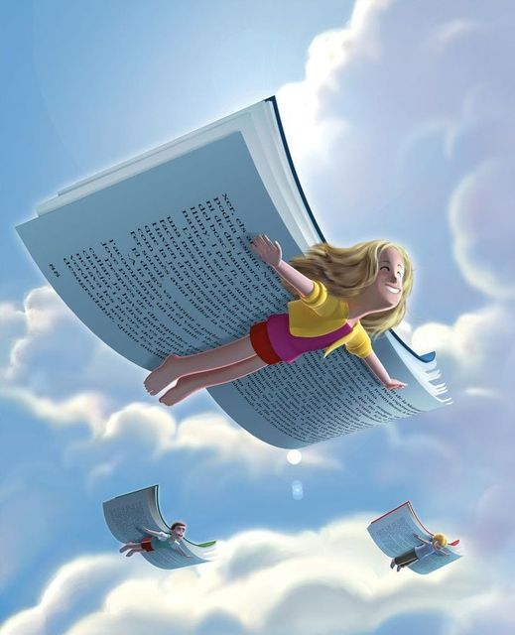
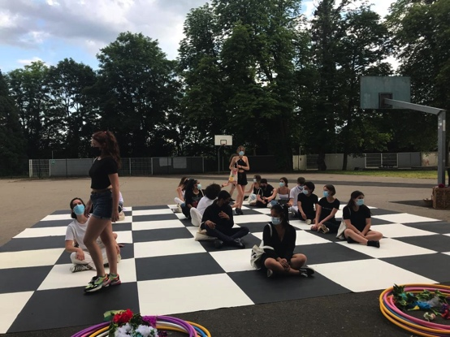

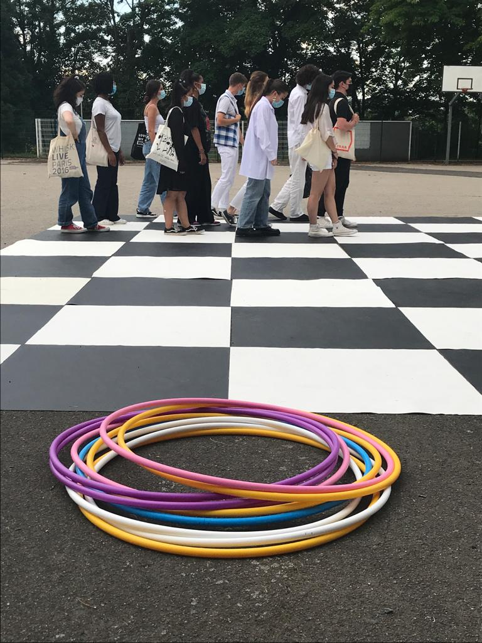
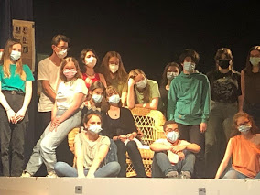
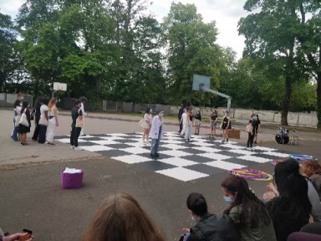
Tant qu’il y aura des coquelicots
Les élèves de l’option théâtre en représentation
D’après la pièce de CLIFF PAILLE
JEUDI 10 JUIN 2021 19H Salle des fêtes
Par les élèves de secondes

Slide 2
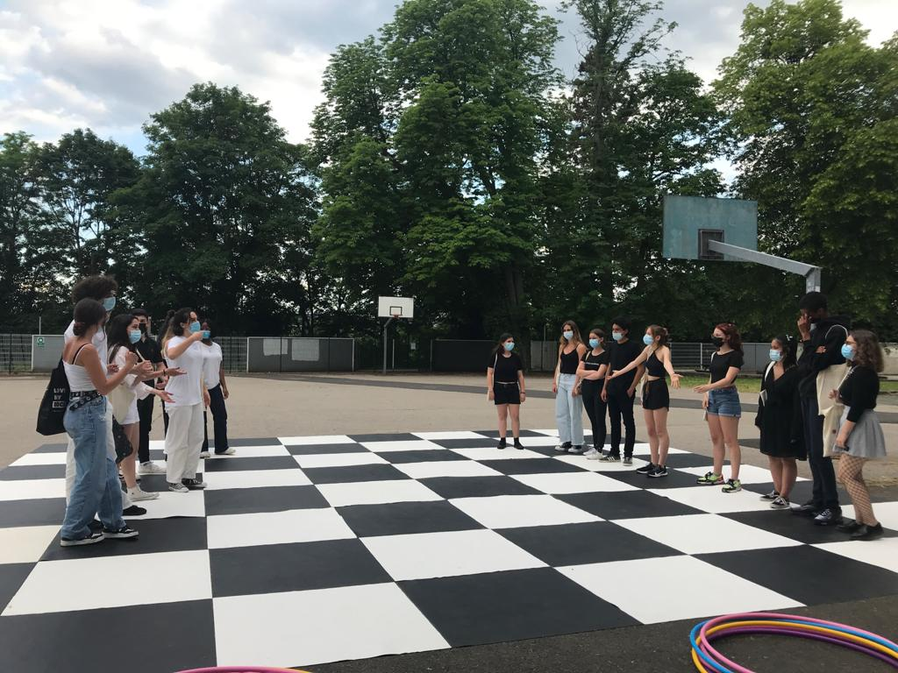
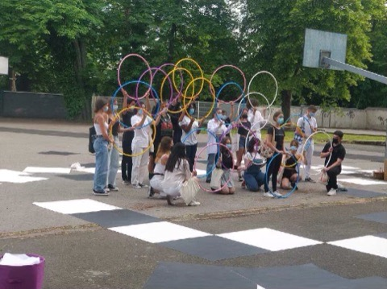
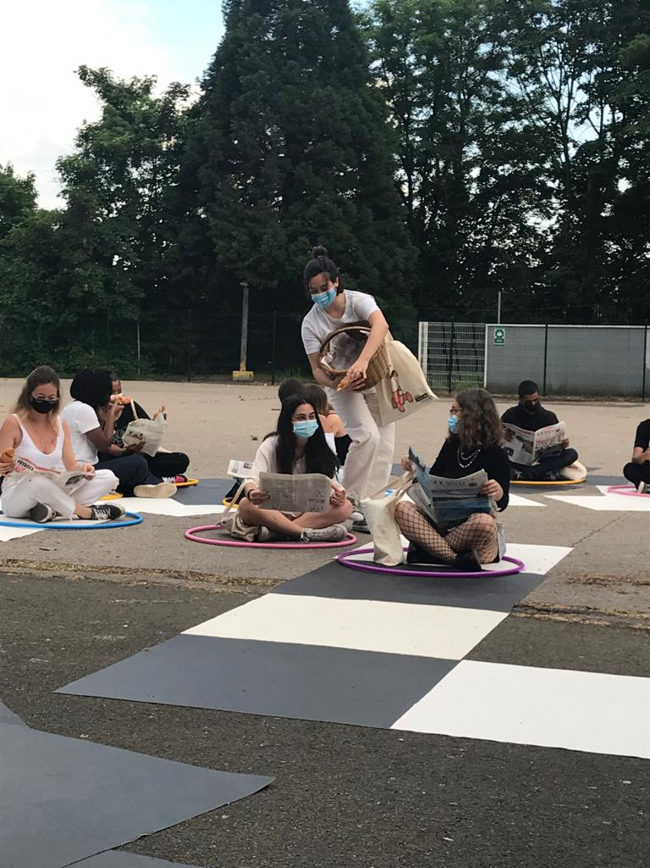
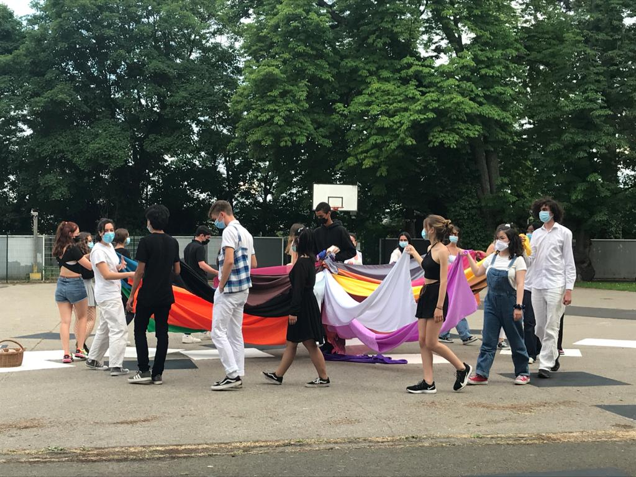
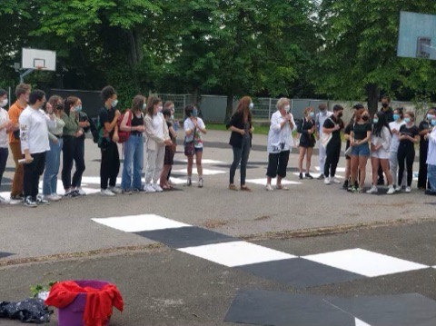
GENERATION COVID 21
Acte 2: « Petits plaisirs minuscules »
ACTE 1: Confinement: « Nous attendons que Godot vienne »
Acte 3: Jouer malgré tout…
Enivrez-vous !

Slide 3
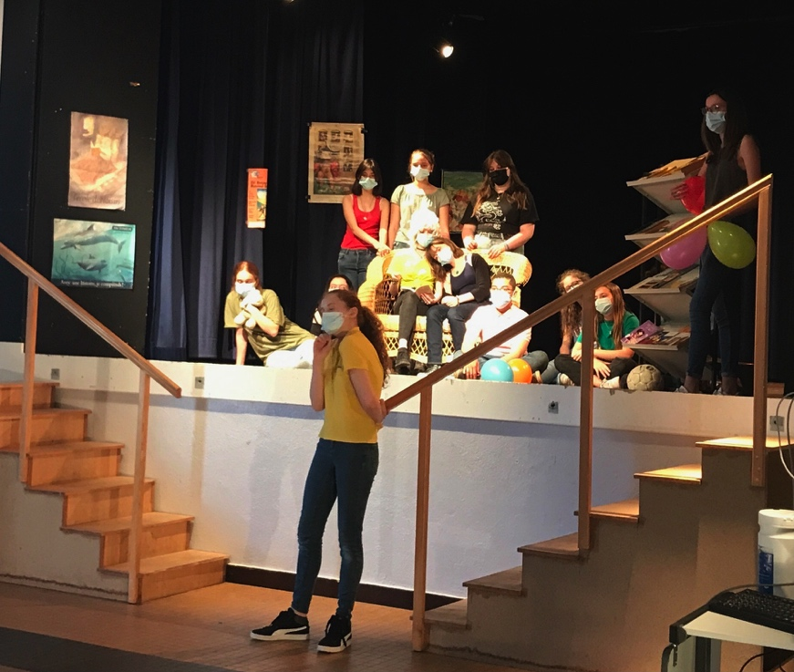
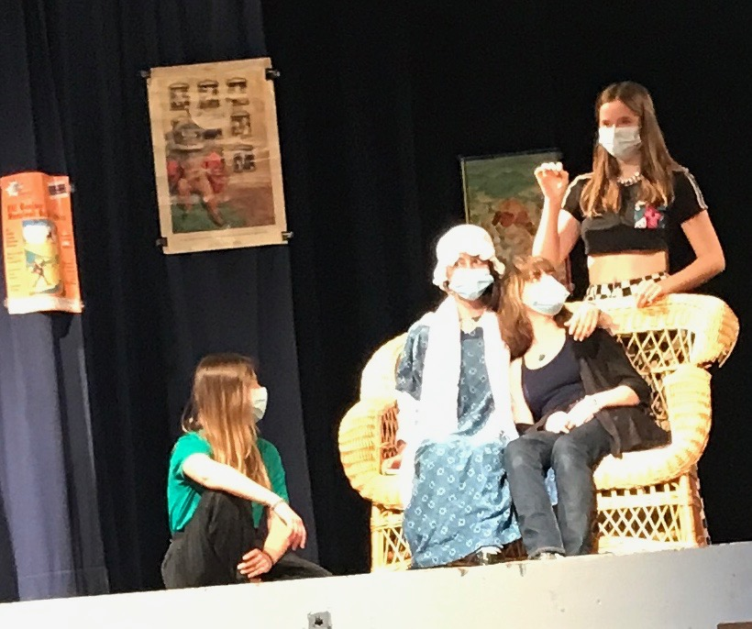
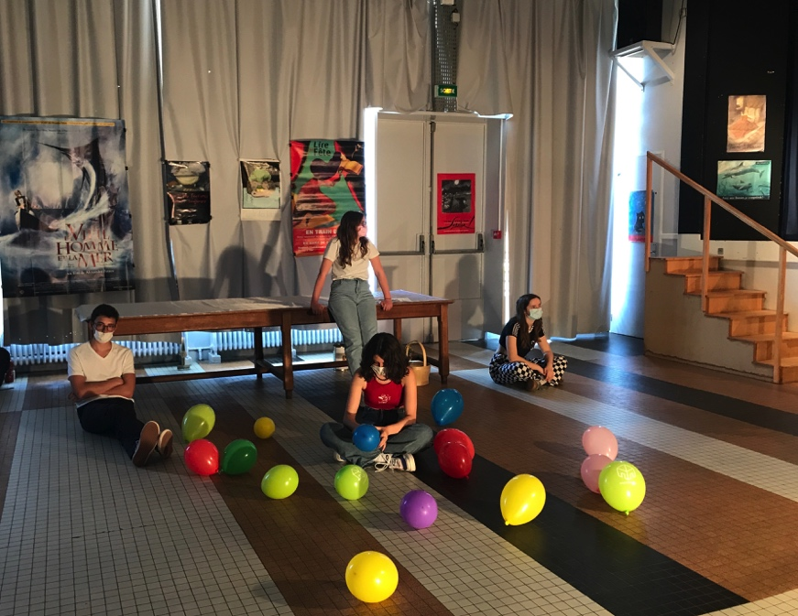
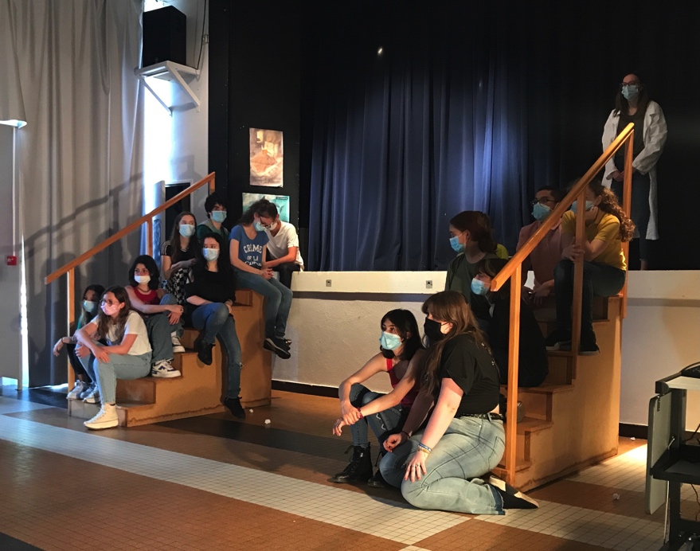
« Tant qu’il y aura des coquelicots »

